Slide 1

Manual Tonys Kinal
Diego canteo PE5AM
2016-532
Manual de uso aplicacion de escritorio

Slide 2
App Tonys Kinal
Distribucion de Programa………………………………………………………………………………………………….
Explicacion del uso de la Botoneria ……………………………………………………………………………………..
Explicacion del uso de las Venetanas……………………………………………………………………………….......
Explicacion de uso de la unions………………………………………………………………………………………….
Datos Curiosos………………………………………………………………………………………………………..........
Explicacion de About o Datos del Programador…………………………………………………………………………

Slide 3
Distribucion de Programa
Servicios
Reporte
Modulos
Empresas
Presupuesto
Reporte
Reporte
SerhasEmp
Tipo Empleado
Empleado
Menu
Uniones
SerhasPla
ProhasPla
Tipo
Plato
Plato
Datos
Programador
Productos
?

Slide 4
Explicacion de Botoneria
Boton Nuevo
Al seleccionar el Boton de Nuevo cambiara a Guardar al igual que el de Eliminar que cambiara a Cancelar y se desactivaran los Botones de Editar y reporte
Guarda Datos
Cancela la acción Realizada
Boton Desactivado
Boton Desactivado
Boton Editar
Antes de precionar el boton de Editar debe de seccionar un dato para le perdimita realizer la accion , ya selecionado el dato y seleccionado el boton ,cambiaran los nombres el de editar cambiara actualizar y reporte a cancelar e igual manera que en se desactivaran los botones de Nuevo y Eliminar.
Boton
Desactivado
Boton Desactivado
Actualiza
Datos
Cancela la accion Realizada

Slide 5
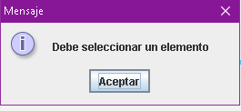
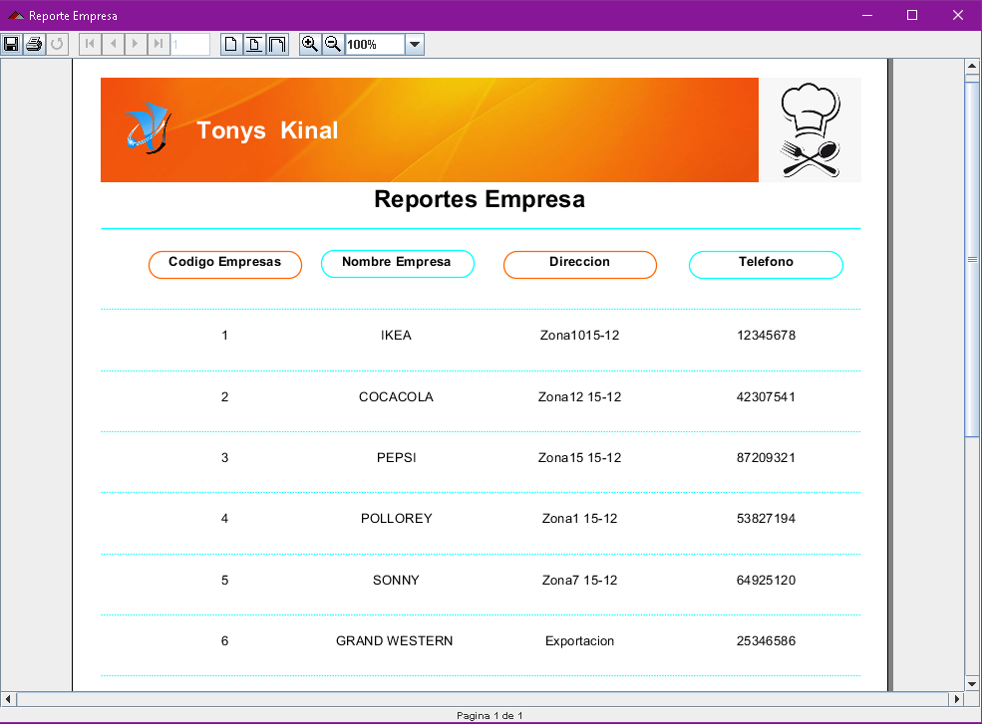
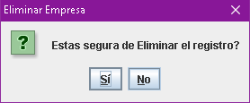
Explicacion de Botoneria
Boton Eliminar
Al precionar el boton Eliminar generará el siguiente aviso por no haber seleccionado un dato de la table
Ya seleccionado el dato le preguntara si esta seguro de eliminar el registro
si selecciona que Si se eliminara automaticamente pero si selecciona que NO le retornara a lo anterior .
Boton Reporte
Al precionar el boton de reporte le abrira un informe , si la entidad cuenta con uno

Slide 6
Ventanas

Slide 7
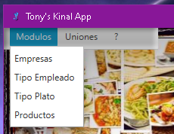
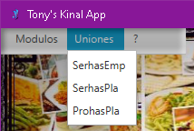
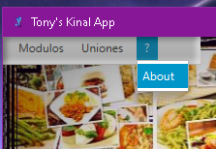
Explicacion Ventana Menu
Modulo
En este apartado se encuentras las siguientes ventanas
Empresas
Tipo Empleado
Tipo Plato
Productos
Listado de Entidades
SerhasEmp
SerhasPla
ProhasPla
Uniones
En este Apartado se encuentran de entiades especidicas
Abre la ventana de datos del
Programador
?
En este apartado se encuentran los datos del programador

Slide 8
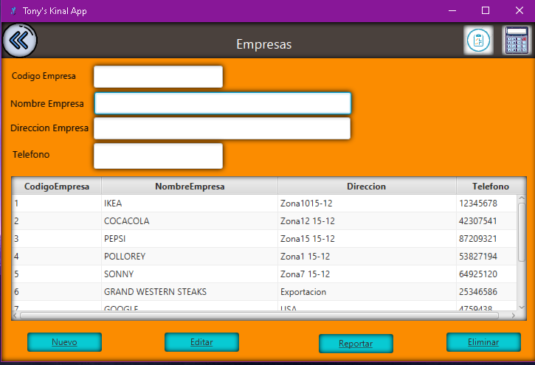
Detalles de las Partes de la ventana Empresas
Abre la ventana de Servicios
Retroceder
Abre la ventana de Presupuesto
Apartado para colocar Datos
Tabla De
Contenido
De Datos
Agregar Datos
Actualizar parametros
a
Levantar Reporte
Eliminar Datos

Slide 9
Explicacion del funcionamiento de la ventana de empresas
Si desea Agregar Datos
Debe de seleccionar el boton de Nuevo para que se active Text Field (Campo de texto) luego podra ingresar los datos que desee, para Archivar los datos debe de seleccionar el boton de Guardar o si desea abortar seleccionar el boton de cancelar.
Si desea Actualizar un Parametro
Debe de seleccionar un elemento de la tabla de Datos para poder presionar el botón de Editar, para poder cambiar parámetros de los Text Field (Campo de texto) ya modificados los parametros deseados para poder guardar esos cambios debe de darle en el botón de Actualizar y si desea abortar la edición de datos solo deber de seleccionar el botón de cancelar.
Eliminación de un Dato
Primero debe de seleccionar un dato de la tabla. Luego puede Presionar el botón de eliminar, le surgirá una ventada donde se le preguntara si esta seguro de eliminar ese dato y esa respuesta dependerá de el usuario
Levantar el reporte
Lo único de que debe de realizar es seleccionar el botón de reporte y a continuación le surgirá el reporte

Slide 10
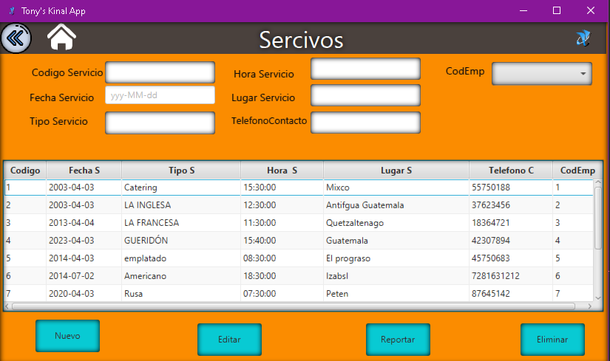
Detalles de las Partes de la ventana Servicios
Retroceder al Menu
Retrocede
a la entidad anterior
Conexion Con la entidad Empresa
Apartado para colocar los Datos
Tabla De
Contenido
De Datos
Agregar Datos
Actualizar
Parametros
Levantar
Reporte
Eliminar Datos

Slide 11
Explicacion del funcionamiento de la ventana de servicios
Si desea Agregar Datos
Debe de seleccionar el boton de Nuevo para que se active Text Field (Campo de texto) luego podra ingresar los datos que desee, para Archivar los datos debe de seleccionar el boton de Guardar o si desea abortar seleccionar el boton de cancelar.
Si desea Actualizar un Parametro
Debe de seleccionar un elemento de la tabla de Datos para poder presionar el botón de Editar, para poder cambiar parámetros de los Text Field (Campo de texto) ya modificados los parametros deseados para poder guardar esos cambios debe de darle en el botón de Actualizar y si desea abortar la edición de datos solo deber de seleccionar el botón de cancelar.
Eliminación de un Dato
Primero debe de seleccionar un dato de la tabla. Luego puede Presionar el botón de eliminar, le surgirá una ventada donde se le preguntara si esta seguro de eliminar ese dato y esa respuesta dependerá de el usuario
Levantar el reporte
primero debe de selecionar el dato de la tabla luego ya puede seleccionar el baton de reporte y surgirá el reporte del dato seleccionado.

Slide 12
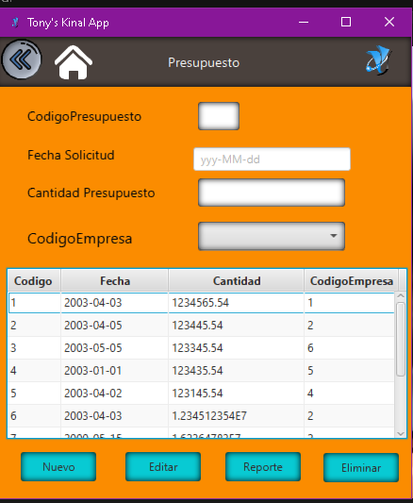
Detalles de las Partes de la ventana presupuesto
Retorna al Menú
Retrocede ala entidad anterior
Apartado de colocación de Datos
Conexion con la entidad Empresa
Tabla de contenidos de datos
Agregar Datos
Eliminar datos
Actualizar
Parametros
Levantar
Reporte

Slide 13
Explicacion del funcionamiento de la ventana de Presupuesto
Si desea Agregar Datos
Debe de seleccionar el boton de Nuevo para que se active Text Field (Campo de texto) luego podra ingresar los datos que desee, para Archivar los datos debe de seleccionar el boton de Guardar o si desea abortar seleccionar el boton de cancelar.
Si desea Actualizar un Parametro
Debe de seleccionar un elemento de la tabla de Datos para poder presionar el botón de Editar, para poder cambiar parámetros de los Text Field (Campo de texto) ya modificados los parametros deseados para poder guardar esos cambios debe de darle en el botón de Actualizar y si desea abortar la edición de datos solo deber de seleccionar el botón de cancelar.
Eliminación de un Dato
Primero debe de seleccionar un dato de la tabla. Luego puede Presionar el botón de eliminar, le surgirá una ventada donde se le preguntara si esta seguro de eliminar ese dato y esa respuesta dependerá de el usuario
Levantar el reporte
primero debe de selecionar el dato de la tabla luego ya puede seleccionar el baton de reporte y surgirá el reporte del dato seleccionado

Slide 14
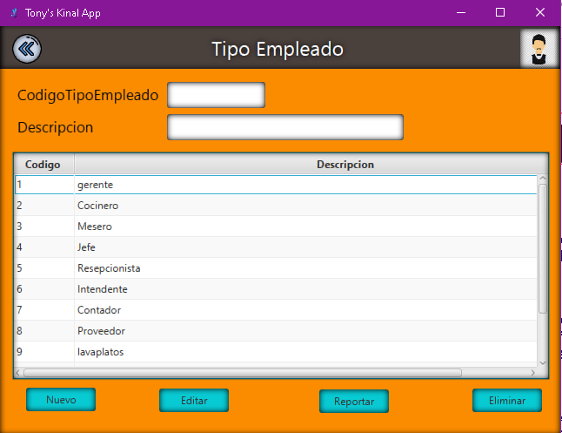
Detalles de las Partes de la ventana tipo empleado
Abre la ventana de Empleados
Retroceder
Apartado de colocación de datos
Tabla de contenidos de datos
Agrega datos
Actualiza Parámetros
Esta entidad no cuenta con un reporte
Elimina datos

Slide 15
Explicacion del funcionamiento de la ventana de tipo empleado
Si desea Agregar Datos
Debe de seleccionar el boton de Nuevo para que se active Text Field (Campo de texto) luego podra ingresar los datos que desee, para Archivar los datos debe de seleccionar el boton de Guardar o si desea abortar seleccionar el boton de cancelar.
Si desea Actualizar un Parametro
Debe de seleccionar un elemento de la tabla de Datos para poder presionar el botón de Editar, para poder cambiar parámetros de los Text Field (Campo de texto) ya modificados los parametros deseados para poder guardar esos cambios debe de darle en el botón de Actualizar y si desea abortar la edición de datos solo deber de seleccionar el botón de cancelar.
Eliminación de un Dato
Primero debe de seleccionar un dato de la tabla. Luego puede Presionar el botón de eliminar, le surgirá una ventada donde se le preguntara si esta seguro de eliminar ese dato y esa respuesta dependerá de el usuario

Slide 16
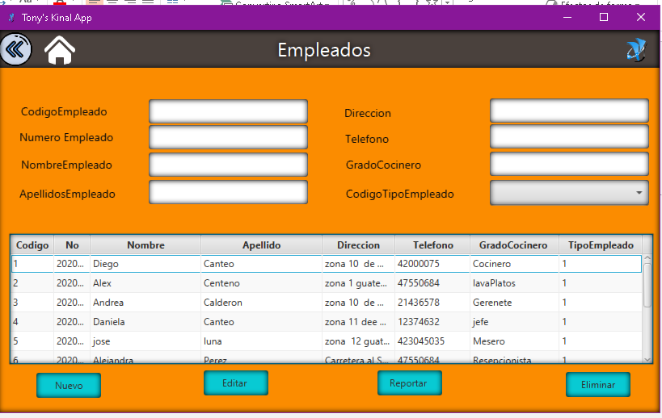
Detalles de las Partes de la ventana empleado
Retorna al Menú
Retrocede a la entidad anterior
Apartado de colocación de Datos
Conexión con la Entidad de Tipo Empleado
Tabla de contenidos de datos
Agregar Datos
Actualizar Parámetros
Esta entidad no cuenta con un reporte
Eliminar Datos

Slide 17
Explicacion del funcionamiento de la ventana de empleado
Si desea Agregar Datos
Debe de seleccionar el boton de Nuevo para que se active Text Field (Campo de texto) luego podra ingresar los datos que desee, para Archivar los datos debe de seleccionar el boton de Guardar o si desea abortar seleccionar el boton de cancelar.
Si desea Actualizar un Parametro
Debe de seleccionar un elemento de la tabla de Datos para poder presionar el botón de Editar, para poder cambiar parámetros de los Text Field (Campo de texto) ya modificados los parametros deseados para poder guardar esos cambios debe de darle en el botón de Actualizar y si desea abortar la edición de datos solo deber de seleccionar el botón de cancelar.
Eliminación de un Dato
Primero debe de seleccionar un dato de la tabla. Luego puede Presionar el botón de eliminar, le surgirá una ventada donde se le preguntara si esta seguro de eliminar ese dato y esa respuesta dependerá de el usuario

Slide 18
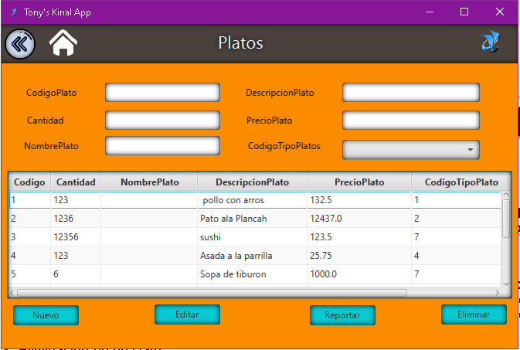
Detalles de las Partes de la ventana plato
Retorna al Menú
Retrocede a la entidad anterior
Apartado de colocación de Datos
Conexión con la entidad Tipo Plató
Tabla de contenido de Datos
Agregar Datos
Actualizar
Parámetros
Esta entidad no Contiene un reporte
Eliminar Datos

Slide 19
Explicacion del funcionamiento de la ventana de plato
Si desea Agregar Datos
Debe de seleccionar el boton de Nuevo para que se active Text Field (Campo de texto) luego podra ingresar los datos que desee, para Archivar los datos debe de seleccionar el boton de Guardar o si desea abortar seleccionar el boton de cancelar.
Si desea Actualizar un Parametro
Debe de seleccionar un elemento de la tabla de Datos para poder presionar el botón de Editar, para poder cambiar parámetros de los Text Field (Campo de texto) ya modificados los parametros deseados para poder guardar esos cambios debe de darle en el botón de Actualizar y si desea abortar la edición de datos solo deber de seleccionar el botón de cancelar.
Eliminación de un Dato
Primero debe de seleccionar un dato de la tabla. Luego puede Presionar el botón de eliminar, le surgirá una ventada donde se le preguntara si esta seguro de eliminar ese dato y esa respuesta dependerá de el usuario

Slide 20
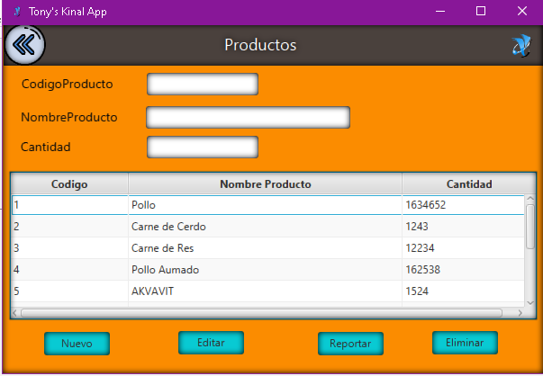
Detalles de las Partes de la ventana productos
Retroceder
Apartado de colocación de Datos
Tabla de contenido de Datos
Esta entidad no cuenta con un reporte
Eliminar
datos
Agregar Datos
Actualizar
Parámetros

Slide 21
Explicacion del funcionamiento de la ventana de productos
Si desea Agregar Datos
Debe de seleccionar el boton de Nuevo para que se active Text Field (Campo de texto) luego podra ingresar los datos que desee, para Archivar los datos debe de seleccionar el boton de Guardar o si desea abortar seleccionar el boton de cancelar.
Si desea Actualizar un Parametro
Debe de seleccionar un elemento de la tabla de Datos para poder presionar el botón de Editar, para poder cambiar parámetros de los Text Field (Campo de texto) ya modificados los parametros deseados para poder guardar esos cambios debe de darle en el botón de Actualizar y si desea abortar la edición de datos solo deber de seleccionar el botón de cancelar.
Eliminación de un Dato
Primero debe de seleccionar un dato de la tabla. Luego puede Presionar el botón de eliminar, le surgirá una ventada donde se le preguntara si esta seguro de eliminar ese dato y esa respuesta dependerá de el usuario

Slide 22
Uniones

Slide 23
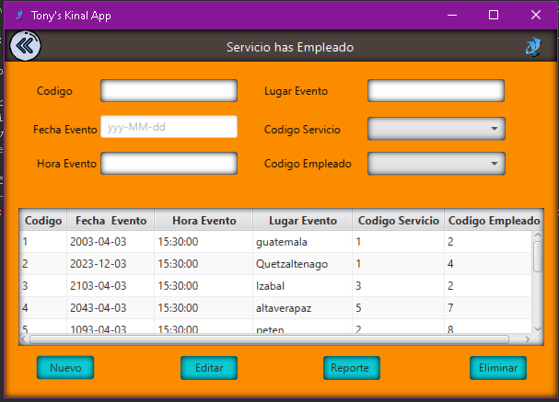
Detalles de las Partes de la ventana serhasemp
retroceder
Apartado de colocación de datos
Conexión con la entidad de Servicio
Conexión con la entidad de Empleado
Tabla de contenido de Datos
Esta Entidad no cuenta con
Un reporte
Agregar Datos
Actualizar Parámetros
Eliminar Datos

Slide 24
Explicacion del funcionamiento de la ventana de serhasemp
Si desea Agregar Datos
Debe de seleccionar el boton de Nuevo para que se active Text Field (Campo de texto) luego podra ingresar los datos que desee, para Archivar los datos debe de seleccionar el boton de Guardar o si desea abortar seleccionar el boton de cancelar.
Si desea Actualizar un Parametro
Debe de seleccionar un elemento de la tabla de Datos para poder presionar el botón de Editar, para poder cambiar parámetros de los Text Field (Campo de texto) ya modificados los parametros deseados para poder guardar esos cambios debe de darle en el botón de Actualizar y si desea abortar la edición de datos solo deber de seleccionar el botón de cancelar.
Eliminación de un Dato
Primero debe de seleccionar un dato de la tabla. Luego puede Presionar el botón de eliminar, le surgirá una ventada donde se le preguntara si esta seguro de eliminar ese dato y esa respuesta dependerá de el usuario

Slide 25
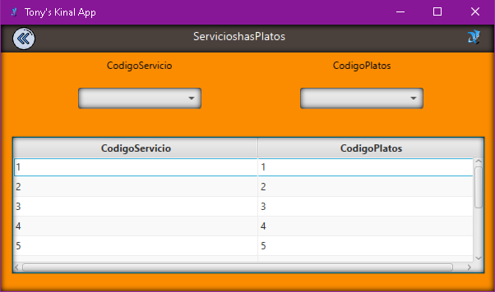
Detalles de las Partes de la ventana de serhaspla
Retroceder
Conexión Con la entidad de Servicios
Conexión Con la entidad de Platos
Listado de códigos de las entidades
Seleccionar un elemento para que se le sea mostrado en el combo box (caja combo).
La funcionalidad de esta entidad es listar los códigos de servicios y platos.

Slide 26
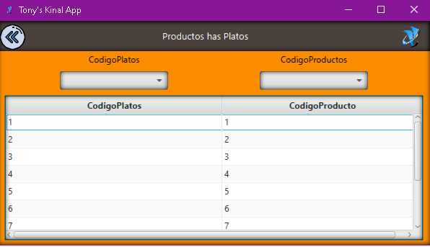
Detalles de las Partes de la ventana de prohaspla
Retroceder
Conexión Con la entidad de Productos
Conexión Con la entidad de Platos
Listado de códigos de las entidades
Seleccionar un elemento para que se le sea mostrado en el combo box (caja combo).
La funcionalidad de esta entidad es listar los códigos de Productos y platos.

Slide 27
Datos Curiosos

Slide 28
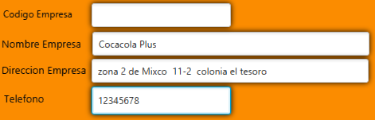


AGREGAR DATOS
Cuando intente agregar Datos El código de la entidad no podrá ser ingresado ya que el programa esta diseñado para que lo agregue automáticamente
Ejemplo:
El código se agrega automáticamente
ACTUALIZAR PARÁMETROS
Cuando intente actualizar hay Parámetros en específicos que no podrá actualizarlos que son:
Los Combo Box (Caja Combo)
Los códigos de cada entidad
De lo contrario todos los demás parámetros si se podrán modificar

Slide 29
?

Slide 30

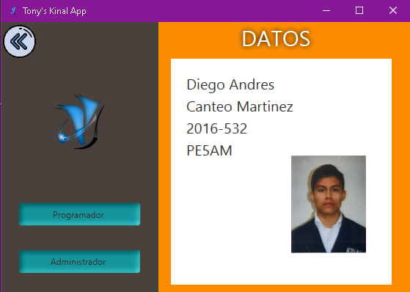



Datos del creador del proyecto y programas utilizados

